Slide 1
Hardware PC III.
Grafická karta
Paměti PC
VY_32_INOVACE_44_Graficka_karta_a_pameti_PC

Slide 2
Autor : Trýzna Stanislav
Školní rok : 2011/2012
Určeno pro : šestý ročník
Předmět: informatika
Téma : základní orientace ve vývoji grafiky a pamětí PC
Způsob použití ve výuce: výuková prezentace

Slide 3
Hardware
(z anglického významu „železářské zboží“ nebo také „nářadí“, počítačový hardware je pak „computer hardware“)
označuje veškeré fyzicky existující technické vybavení počítače na rozdíl od dat a programů (označovaných jako software). Hardware jsou součástky počítače bez nichž by nebyl schopen pracovat.
Sestava PC
Procesor
Grafická karta
Základní deska
Paměti PC

Slide 4
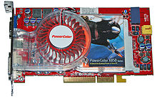
Grafická karta nebo také videoadaptér
je součástí počítače jejímž úkolem je vytvářet grafický výstup na monitoru, grafické výpočty atd. Připojena je většinou přes PCI-Express slot.
Grafická karta může být i integrována na základní desce. Jedná se většinou o méně výkonné verze grafických čipů, výjimečně s přidanou vlastní pamětí. Grafické karty integrované na základní desce jsou vytlačovány integrací grafického jádra přímo do procesoru nebo na společnou desku spolu s procesorem.
Notes:
http://upload.wikimedia.org/wikipedia/commons/thumb/0/0b/PowerColor_Radeon_X850XT_PE.jpg/220px-PowerColor_Radeon_X850XT_PE.jpg

Slide 5
Přehled starších grafických karet
Rok Text mód Grafický mód Barev Paměť
MDA 1981 80*25 320*200 2 4 KB
CGA 1981 80*25 640*200 4 16 KB
HGC(HerculES 1982 80*25 720*348 2 64 KB
EGA 1984 80*25 640*350 16 256 KB
EGC 1984 80*25 640*400 16
IBM 8514 1987 80*25 1024*768 256
MCGA 1987 80*25 320*200 256
VGA 1987 80*25 640*480 256 256 KB
SVGA 1989 80*25 800*600 256 512 KB
XGA 1990 80*25 1024*768 65,536 2 MB

Slide 6
Integrovaná grafická karta
Notes:
Foto autor

Slide 7
Paměť
je zařízení, které slouží k ukládání programů a dat, s nimiž
počítač pracuje
Paměti PC dělíme na :
Registry paměťová místa na čipu procesoru
Vnitřní paměti z polovodičových součástek
osazené na základní desce
Vnější využívá zařízení s výměnnými médii(disky
nebo mag. pásky) sloužící k dlouhodobému
uchování dat

Slide 8
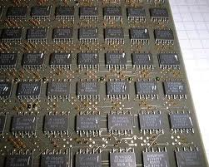
Registr procesoru
je v informatice malé úložiště dat umístěné v mikroprocesoru, jejichž obsah lze načíst rychleji než data uložená jinde
Jeden z plošných spojů obsahujících paměťové čipy
Notes:
http://www.google.cz/imgres?q=registr+procesoru&um=1&hl=cs&sa=N&tbo=d&biw=1308&bih=750&tbm=isch&tbnid=Ks3XlgNRlGZrbM:&imgrefurl=http://www.root.cz/clanky/superpocitace-cray-ctvrta-cast/&docid=K2r1ikdHdwrvrM&imgurl=http://i.iinfo.cz/images/277/hist3915.jpg&w=625&h=500&ei=D1zQUJ-oNZSM4gTgxIG4Bg&zoom=1&iact=rc&dur=326&sig=118180763040748605139&page=1&tbnh=139&tbnw=175&start=0&ndsp=25&ved=1t:429,r:2,s:0,i:94&tx=65&ty=98

Slide 9
Vnitřní paměť
Jako vnitřní paměť se u počítače označuje paměť, ke které má zpravidla procesor přímý přístup. Vnitřní paměť je zpravidla volatilní (nestálá) a po vypnutí počítače se její obsah ztrácí
RAM -operační paměť je volatilní (nestálá) vnitřní elektronická paměť číslicového počítače typu RAM
ROM (z anglického Read-Only Memory) je v informatice typ elektronické paměti, jejíž obsah je dán při výrobě, není závislý na napájení a nelze ji později přepsat, proto se u dnešních PC nepoužívá
CMOS-RAM - paměti vyrobené metodou CMOS, díky níž se vyznačují malou spotřebou. V PC se používají pro zapisování parametrů BIOSu (pomocí programu SETUP). Po vypnutí počítače je paměť CMOS napájena z baterie na základní desce, v CMOS je často uloženo datum a čas.
Paměť cache - je ,, meziskladem¨ pro přechod dat mezi sběrnicí
a procesorem -> vyrovnání rychlosti komponentů

Slide 10
Paměti RAM
Notes:
Foto autor

Slide 11
Rozdělení vnějších pamětí
-vznik z potřeby uchovávání dat i po vypnutí počítače.
a) přenosná paměťová média - médium je odděleno od čtecího zařízení
magnetický princip záznamu
- magnetofonová páska - dnes je toto médium nahrazeno streamery
- disketa - dnes jsou tato média někdy nahrazována Super Diskem (120 MB)
optický princip záznamu
- CD-ROM, DVD ...
USB Flash
paměť či USB flash disk (hovorově fleška), je paměťové zařízení, používané převážně jako náhrada diskety je vybaveno pamětí typu flash, která umožňuje uchování dat i při odpojení napájení. Data se do disku nahrávají přes sběrnici USB.
b) vnitřní paměťová média - médium a čtecí zařízení nejsou odděleny (pevný disk)

Slide 12
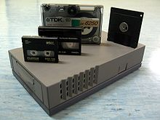
Pásková jednotka (též označován jako streamer) je zařízení pro záznam dat, které provádí čtení a zápis dat na magnetickou pásku.
Notes:
http://upload.wikimedia.org/wikipedia/commons/thumb/3/39/Dds_tape_drive_01.jpg/220px-Dds_tape_drive_01.jpg

Slide 13
Vnější paměťová média
Notes:
Foto autor

Slide 14
Mechanika a disketa 5,25 ´´
Mechanika a disketa 3,5´´
Notes:
Foto autor

Slide 15
Mechanika pro CD nebo DVD média
Notes:
Foto autor

Slide 16
Odkrytý pevný disk
Notes:
Foto autor

Slide 17
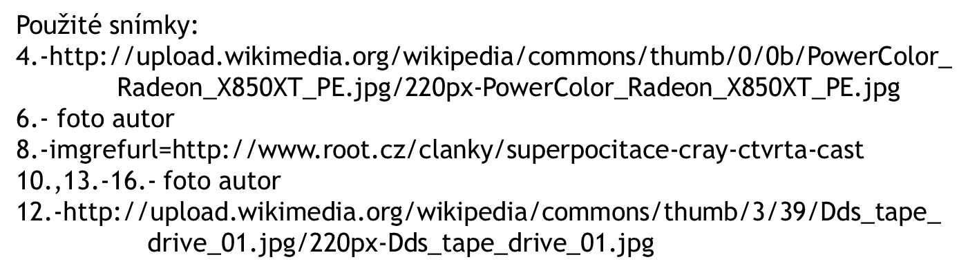
Konec

